Slide 1
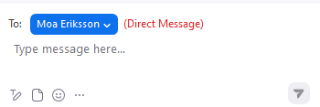
Snart börjar…
Demo av version 2.77
Mötet spelas in. Inspelningen och chatten kommer läggas upp på ladokkonsortiet.se.
Vill du inte vara med?
Stäng av kamera och mikrofon. Skicka direktmeddelanden i chatten till Moa Eriksson.

Slide 2
Demo av version 2.77
Klara Nordström, användarstöd och kommunikation
Moa Eriksson, användarstöd och kommunikation

Slide 3
Detta kommer demonstreras
Utbildningsplanering
Litteraturlista
Söka student

Slide 4
Utbildningsplanering
Det är nu möjligt att ange benämning och beskrivning för allt innehåll i en kurspaketeringstillfällesstruktur. I både struktur-fliken och via utbudsomgång.
  Uppgifterna kan delas med lärosätets lokala system via "Dela struktur".
  Uppgifterna visas inte i Ladok för studenter.

Slide 5
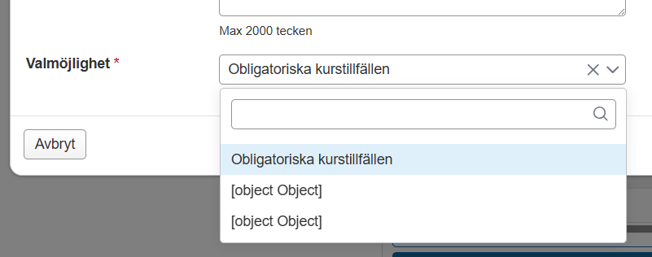
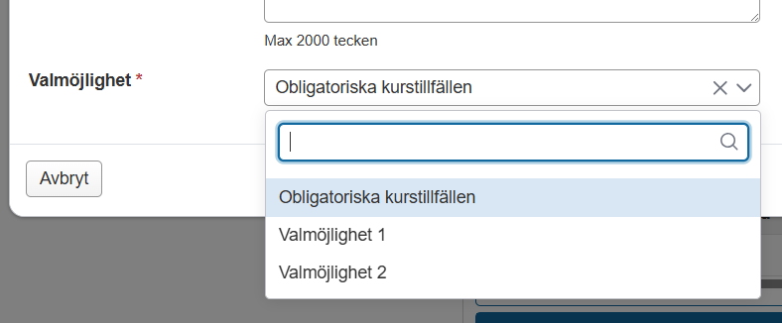
Utbudsomgång
Det är nu möjligt att använda kurstillfällen i status "Påbörjad" som förlagor till förslag.
  Tidigare gick det endast att använda kurstillfällen i status ”Komplett"
När en beställning ska läggas till för strukturinnehåll visas nu "Valmöjlighet 1", "Valmöjlighet 2" osv. om valmöjligheten saknar benämning.
  Tidigare visades [object Object]
Före
Efter

Slide 6
Litteraturlista
I sökresultatet för litteraturposter visas nu vilken litteraturpost en manuellt skapad post ingår i.
I listan över en upplagor visas nu även när litteraturlistan senast ändrades.

Slide 7
Individuell studieplan
Prestandan har förbättrats så det går snabbare att skapa och visa en ISP.

Slide 8
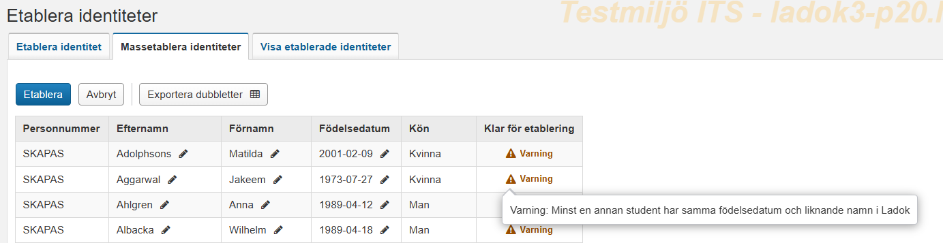
Etablera identiteter
En förbättrad dubblettkontroll har införts vid massetablering av studenter som ska få interimspersonnummer.
  Om det finns redan etablerade identiteter med samma födelsedatum, för- och efternamn samt kön visas en varning.

Slide 9
Sök student
På startsidan och sidan "Student" går det nu att söka på studenters e-postadress.

Slide 10
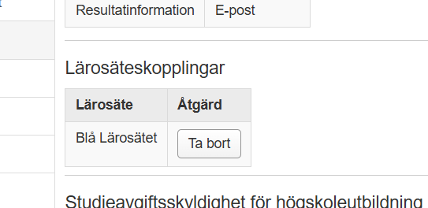
Systemaktiviteter
Systemaktiviteten "Studentinformation: Läsa information" ger inte längre behörighet att läsa studenters lärosäteskopplingar.
Behörighet för det ges istället med en ny systemaktivitet: "Studentinformation: Läsa lärosäteskoppling", med nationell rättighetsnivå.
  Den nya system aktiviteten har lagts in i behörighetsprofilen: "Nationell behörighet för avancerad administration av studentinformation"

Slide 11
Kommande leverans
Avslag på tillgodoräknande
Planerad leverans: 24 september, version 2.78
Migrering av beslutade tillgodoräknanden – information skickas till lokala kontaktpersoner!

Slide 12
Tack för idag!

